Slide 1
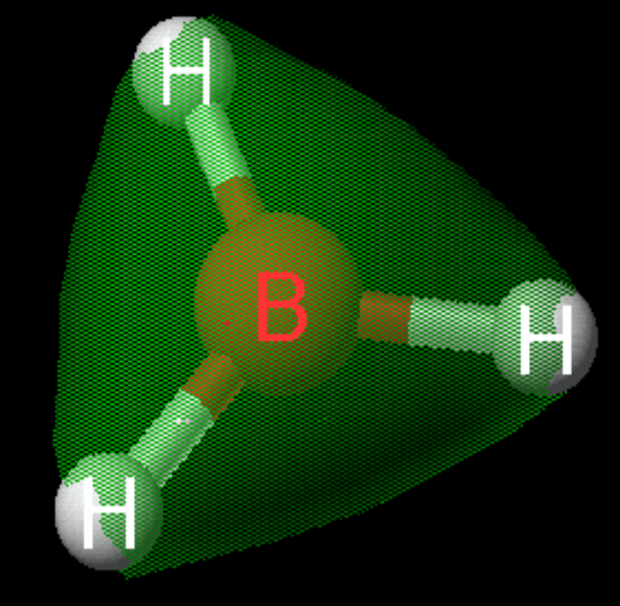
MOLECULAR ORBITAL THEORY — Robert Mullikan (1896-1986)
THUYẾT MO
PHƯƠNG PHÁP ORBITAL PHÂN TỬ (PHƯƠNG PHÁP MO)

Slide 2
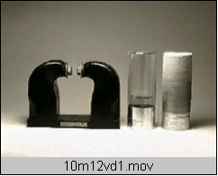
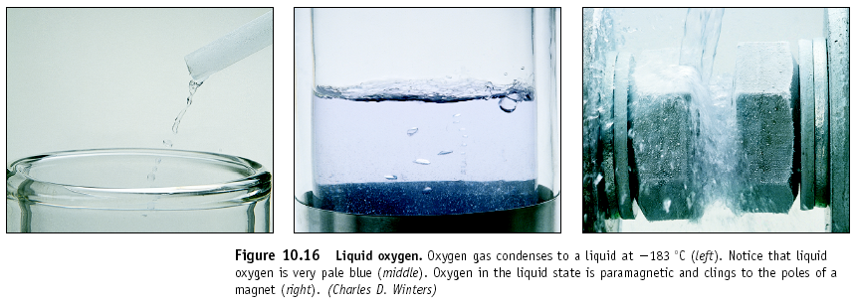
TÍNH THUẬN TỪ CỦA O₂

Slide 3
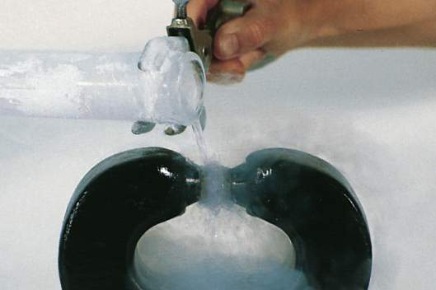
BẤT LỢI CỦA THUYẾT VB
Thực nghiệm cho thấy O₂thuận từ
O
O
Không có điện tử độc thân
Nghịch từ
LÝ THUYẾT ORBITAL PHÂN TỬ
Liên kết cộng hóa trị được tạo thành từ sự tổ hợp tuyến tính các AO tạo thành các MO.

Slide 4
LUẬN ĐIỂM CỦA PHƯƠNG PHÁP MO
    Phân tử là tổ hợp thống nhất gồm các hạt nhân và các electron của các nguyên tử tương tác.
    → Phân tử là một nguyên tử phức tạp đa nhân.
Mỗi electron chuyển động trong trường tất cả hạt nhân và các electron còn lại→ Trong phân tử không còn AO.
Chuyển động không gian của từng electron được mô tả bằng hàm orbital phân tử (MO).

Slide 5
  Mỗi MO được xác định gần đúng bằng phương pháp tổ hợp tuyến tính các orbital nguyên tử: MO= ∑C_{i}.AO_{i}
Số MO tạo thành bằng số AO tham gia tổ hợp tuyến tính.
  ĐIỀU KIỆN CÁC AO THAM GIA TỔ HỢP TUYẾN TÍNH
  Năng lượng gần nhau.
  Mức độ xen phủ đáng kể.
  Cùng tính đối xứng đối với trục liên nhân.

Slide 6
XÉT KHẢ NĂNG TỔ HỢP TUYẾN TÍNH CÁC AO CỦA NGUYÊN TỐ CHU KỲ 2
A
1S
2S
2P_{X}
2P_{Y}
2P_{Z}
A
1S
2S
2P_{X}
2P_{Y}
2P_{Z}
A₂
⋅
⋅
TRỤC LIÊN NHÂN X
⋅
⋅
±
Được
+
+
1S
1S
⋅
⋅
Được
+
+
±
2S
2S
⋅
⋅
-
+
+
±
2S
2p_{x}
Phụ thuộc ΔE= E_{2p}–E_{2s}
+
⋅
⋅
+
-
2p_{y(z)}
Không
2S

Slide 7
2p_{x} và 2p_{x} cùng tính đối xứng
-
⋅
+
+
⋅
-
x
y
z
2p_{z} và 2p_{z} cùng tính đối xứng
2p_{y} và 2p_{y} cùng tính đối xứng
+
y
z
z
+
y
2p_{x} ± 2p_{x}
2p_{y} ± 2p_{y}
2p_{z} ± 2p_{z}
⋅
⋅
-
+
⋅
x
+
+
-
-
⋅
⋅
x
z
-
-
2p_{y} và 2p_{z} không cùng tính đối xứng
2p_{y} và 2p_{x} không cùng tính đối xứng
2p_{z} và 2p_{x} không cùng tính đối xứng

Slide 8
Sự xen phủ các AO dọc theo trục liên nhân → MO σ. MO σ nhận trục liên nhân làm trục đối xứng.
Sự xen phủ các AO về hai phía trục liên nhân →MO π.
MO π có mặt phẳng phản xứng chứa trục liên nhân.
Sự xen phủ hai AO d đồng thời cả bốn quả cầu →MO δ.
MO δ có hai mặt phẳng đối xứng chứa trục liên nhân và vuông góc với nhau.

Slide 9
TỔ HỢP TUYẾN TÍNH CÁC AO CỦA PHÂN TỬ
HAI NGUYÊN TỬ
  * AO + AO → MO liên kết (σ, π..): E_{MO} < E_{AO}
  (xen phủ cùng dấu)
  * AO - AO →MO phản lK (σ* ,π*..): E _{MO*} >E_{AO}
  (xen phủ trái dấu)
  * AO → MO không lK (σ⁰, π⁰ …): E_{MO}º = E_{AO}

Slide 10
NĂNG LƯỢNG MO PHỤ THUỘC:
1.Năng lượng AO tham gia tổ hợp: E_{AO} ↑ thì E_{MO} ↑
2. Độ xen phủ giữa các AO càng lớn thì E(MO_{lk})↓
và E(MO_{plk}) ↑. (σ có độ xen phủ lớn hơn π)
Năng lượng các MO tạo thành từ các AO 2p:
σ_{2p}< π_{2p}= π_{2p}< π*_{2p} = π*_{2p} < σ*_{2p}

Slide 11
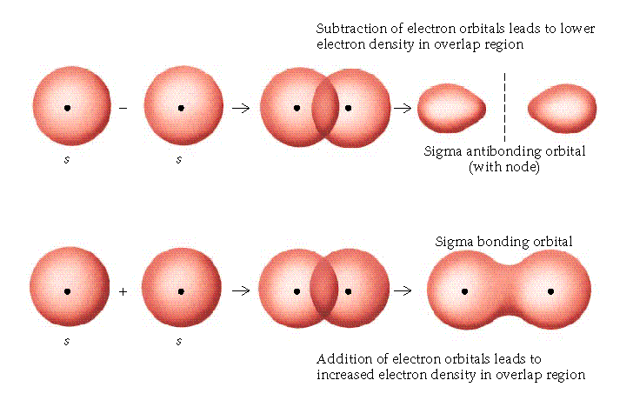
PHÂN TỬ A₂ (A THUỘC CHU KỲ 2)
MẶT NÚT (σ* = 0 )
+
+
+
-
+
-
S – S → σ*_{s} E(σ*_{s}) > E_{AOs}
+
+
+
+
+
+
S + S → σ_{s} E(σ_{s}) < E_{AOs}
1s ± 1s → σ_{1s} , σ*_{1s} : E(σ_{1s}) < E_{1s} < E(σ*_{1s})
2s ± 2s → σ_{2s} , σ*_{2s}: E(σ_{2s}) < E_{2s} < E(σ*_{2s})
→ E: σ_{1s} < σ*_{1s}< σ_{2s} < σ*_{2s}

Slide 12
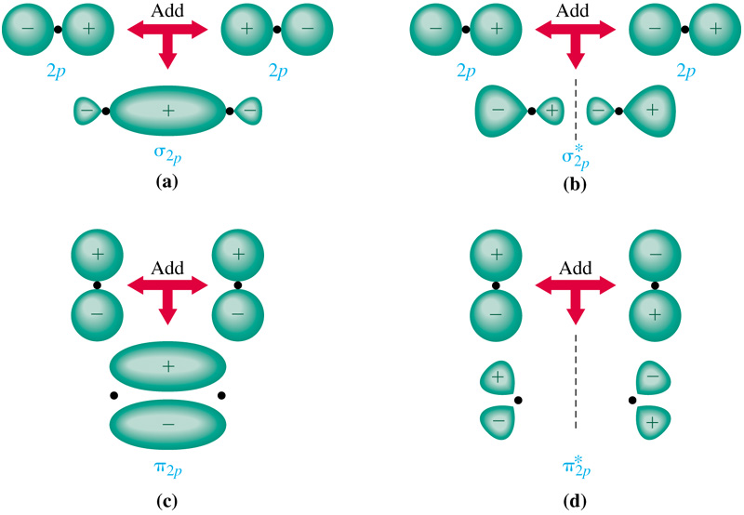
X
→ σ_{2px}
→ σ*_{2px}
2p_{x} + 2p_{x}
2p_{x} - 2p_{x}
2p_{y(z)} + 2p_{y(z)}
→ π_{2py(z)}
2p_{y(z)} - 2p_{y(z)}
→ π*_{2py(z)}
E_{MO} : σ_{2p}< π_{2p}= π_{2p}< π*_{2p} = π*_{2p} < σ*_{2p}
TRẬT TỰ NĂNG LƯỢNG CÁC MO CỦA PHÂN TỬ A₂
E: σ_{1s}< σ_{1s}*< σ_{2s}< σ_{2s}*< σ_{2p}< π_{2p}= π_{2p}< π*_{2p} = π*_{2p} < σ*_{2p}

Slide 13
Mỗi MO chỉ chứa tối đa 2 e có spin đối song.
Các electron sắp xếp vào các MO tuân theo nguyên lý vững bền, nguyên lý ngoại trừ Pauli, quy tắc Hund.
1. Khi Δ = E₂ – E₁ > P
E₂ = E₁ + Δ; P: năng lượng cặp đôi electron.
→ Cặp đôi electron ở MO₁ xong mới sắp electron vào MO₂.
E₂
↑
MO₂
CHỌN
Δ
E₁
↑
↓
MO₁
↑
E₁
+ E₁+ P
<
E₁
+ E₁+ Δ

Slide 14
2. Khi Δ = E₂ – E₁ < P
E₂ = E₁ + Δ; P: năng lượng cặp đôi electron.
Sắp e độc thân tối đa trên các MO₁ và MO₂.
Sau đó mới cặp đôi electron lần lượt ở MO₁, MO₂.
E₁
+E₁+ P
>
E₁
+E₁+ Δ
CHỌN
E₂
↑
MO₂
Δ
E₁
↑
↑
MO₁
↓

Slide 15
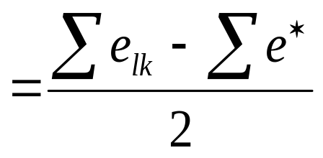
CÁC ĐẶC TRƯNG LIÊN KẾT
  Lk được quyết định bởi các e lk mà không bị triệt tiêu.
  Một bậc lk ứng với một cặp e lk không bị triệt tiêu.
  Bậc liên kết (hai tâm)
  Tên lk được gọi bằng tên của cặp e lk không bị triệt tiêu.
  Bậc lk tăng thì năng lượng lk tăng còn độ dài lk giảm.

Slide 16
Thuyết MO coi sự hình thành liên kết hóa học là sự chuyển điện tử (hóa trị) từ các AO cuả các nguyên tử tương tác về các orbital phân tử thuộc chung toàn bộ phân tử.

Slide 17
MÔ TẢ CẤU TRÚC PHÂN TỬ BẰNG PP MO
  Bước 1: Xét sự tạo thành MO từ các AO
  Bước 2: Sắp xếp các MO theo thứ tự
  năng lượng tăng dần.
  Bước 3: Xếp các electron vào các MO.
  Bước 4: Xét các đặc trưng liên kết.

Slide 18
PHÂN TỬ BẬC HAI THUỘC CHU KỲ 1
, σ_{1s}*
  1S 1S → σ_{1s}
+
-
E : σ_{1s} < σ_{1s}*

Slide 19




CÁC PHÂN TỬ HAI NGUYÊN TỬ CHU KỲ 1
AO MO AO
H H₂ H
1s
1s
Δ > P
↑
↓
Năng lượng
H₂ : [(σ_{1s})²] Bậc liên kết = 1
Nghịch từ

Slide 20

AO MO AO
He He₂ He
↑
↓
1s
1s
↑
↓
Năng lượng
Bậc liên kết = 0
Không tồn tại

Slide 21
AO MO AO
He He₂⁺ He⁺
↑
1s
1s
↑
↓
Năng lượng
He₂⁺:[(σ_{1s})²(σ_{1s}*)¹] Bậc liên kết = ½
Thuận từ

Slide 22
Trong các phân tử H₂ , H₂⁻ , H₂²⁻ phân tử nào có liên kết bền nhất, phân tử nào thuận từ, phân tử nào ko tồn tại.
H₂
H₂⁻
H₂²⁻
σ_{1s}*
↑
↓
↑
Năng lượng
↑
↓
↑
σ_{1s}
↓
↑
↓
H₂: [(σ_{1s})²]
Bậc liên kết = 1
Bền nhất
H₂⁻ : [(σ_{1s})²(σ_{1s}*)¹]
Bậc liên kết = 1/2
Thuận từ
Bậc liên kết = 0
→không tồn tại

Slide 23
ÁP DỤNG PP MO CHO CÁC PHÂN TỬ
HAI NGUYÊN TỬ CHU KỲ HAI
Các phân tử hai nguyên tử của các nguyên tố cuối chu kỳ II.
Các phân tử hai nguyên tử cùng loại của những nguyên tố đầu chu kỳ II.
Các phân tử hai nguyên tử khác loại của những nguyên tố chu kỳ II.

Slide 24
TỔ HỢP TUYẾN TÍNH CÁC AO
(chọn trục x là trục liên nhân )
1S ± 1S → σ_{1s} , σ_{1s}*
2S ± 2S → σ_{2s} , σ_{2s}*
2p_{x} ± 2p_{x} → σ_{2px} , σ_{2px}*
2p_{y} ± 2p_{y} → π_{2py} , π_{2py}*
2p_{z} ± 2p_{z} → π_{2pz} , π_{2pz}*

Slide 25
Các phân tử hai nguyên tử đầu chu kỳ 2
Chu kỳ 2 | Li Be B C N O F
E_{2p}-E_{2s} =ΔE [eV] | 1,85 2,73 3,75 4,18 10,9 15,6 20,8
2S ± 2S → σ_{2s} , σ_{2s}*
2p_{x} ± 2p_{x} → σ_{2px} , σ_{2px}*
σ_{2s} = C₁(2S + 2S) + C₂(2P_{X} + 2P_{X}) C₂ << C₁
σ_{2s}* = C₃ (2S - 2S) + C₄ (2P_{X} - 2P_{X}) C₄<<C₃

Slide 26
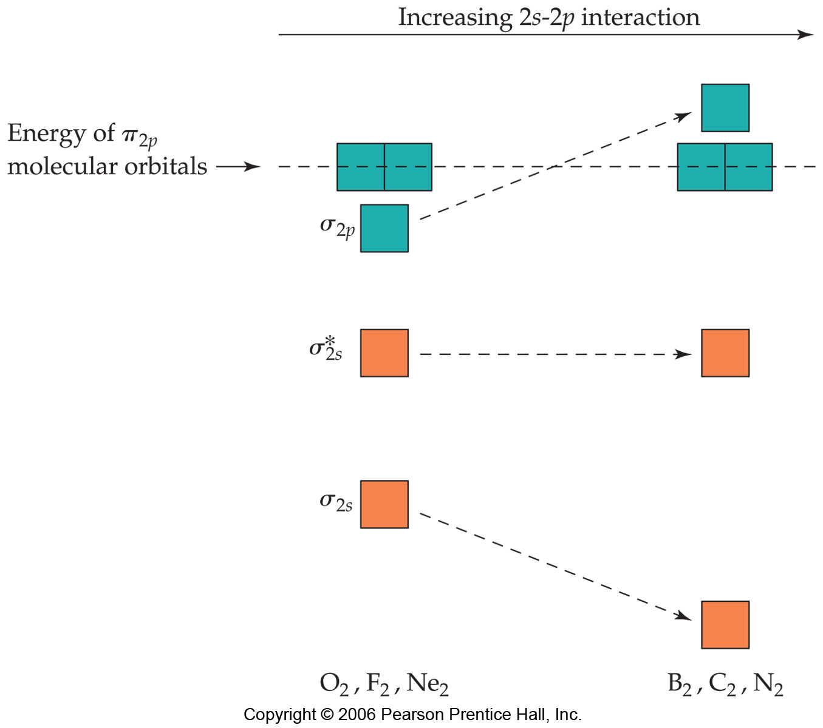
CUỐI CHU KỲ 2:
O F Ne
ĐẦU CHU KỲ 2:
Li Be B C N

Slide 27
X: trục liên nhân
1S ± 1S → σ_{1s} , σ_{1s}*
2S ± 2S → σ_{2s} , σ_{2s}*
2p_{x} ± 2p_{x} → σ_{2px} , σ_{2px}*
2p_{y} ± 2p_{y} → π_{2py} , π_{2py}*
2p_{z} ± 2p_{z} → π_{2pz} , π_{2pz}*
Hóa trị
BLK
Đầu chu kỳ 2 từ Li → N:
BLK↑ : 0,5 - 3
Số e_{ht} : 5 -10
BLK↓ : 2,5 - 0
Số e_{ht} : 11 - 16
σ_{1s}< σ*_{1s}<σ_{2s}<σ*_{2s}< π_{2py}= π_{2pz} < σ_{2px}< π*_{2py}= π*_{2pz}< σ*_{2px}
σ_{1s}< σ*_{1s}<σ_{2s}< σ*_{2s}< σ_{2px}< π_{2py} = π_{2pz} < π*_{2py} = π*_{2pz}< σ*_{2px}
Cuối chu kỳ 2: O, F, Ne.

Slide 28
N₂: có 10 e hóa trị
o₂: có 12 e hóa trị
σ_{2px}*
σ_{2px}*
π_{2py}* = π_{2pz}*
↑
↑
π_{2py}* = π_{2pz}*
σ_{2px}
↑
↑
↑
↓
π_{2py} = π_{2pz}
↓
↓
↑
↓
↑
π_{2py} = π_{2pz}
↓
σ_{2px}
↑
↓
σ_{2s}*
↑
↓
σ_{2s}*
↓
↑
σ_{2s}
↑
↓
↓
σ_{2s}
↑
BẬC LK = 3 (1σ + 2π)
NGHỊCH TỪ
BẬC LK = 2 (1σ + 1π)
THUẬN TỪ

Slide 29
CO, NO+, CN⁻ : có 10 e hóa trị
PHÂN TỬ AB CÓ ÍT NHẤT 1 NGUYÊN TỐ ĐẦU CHU KỲ 2
→ QUI LUẬT ĐẦU CHU KỲ 2.
σ_{2px}*
π_{2py}* = π_{2pz}*
σ_{2px}
↑
↓
↑
↓
↑
π_{2py} = π_{2pz}
↓
BẬC LK = 3 (1σ + 2π)
NGHỊCH TỪ
σ_{2s}*
↑
↓
σ_{2s}
↑
↓
Trong phân tử AB:
E(MO_{lk}) gần với E(AO của nguyên tử có ĐÂĐ cao hơn).
E(MO_{plk}) gần với E(AO của nguyên tử có ĐÂĐ nhỏ hơn).

Slide 30
FO: có 13 e hóa trị
PHÂN TỬ AB CÓ 2 NGUYÊN TỐ CUỐI CHU KỲ 2
→ QUI LUẬT CUỐI CHU KỲ 2.
σ_{2px}*
↑
↑
π_{2py}* = π_{2pz}*
↓
↑
↑
π_{2py} = π_{2pz}
↓
↓
σ_{2px}
↑
↓
σ_{2s}*
↑
↓
σ_{2s}
↑
↓
BẬC LIÊN KẾT = 1,5
THUẬN TỪ

Slide 31
Các ptử hai ngtử của các ngtố đầu chu kỳ II
MO | Li₂ | Be₂ | B₂ | C₂ | N₂ | N₂⁺
Toång soá e | 6(2) | 8(4) | 10(6) | 12(8) | 14(10) | 13(9)
σ_{2px}* | ⎯ | ⎯ | ⎯ | ⎯ | ⎯ | ⎯
π_{2py}*, π_{2pz}* | ⎯ ⎯ | ⎯ ⎯ | ⎯ ⎯ | ⎯ ⎯ | ⎯ ⎯ | ⎯ ⎯
σ_{2px} | ⎯ | ⎯ | ⎯ | ⎯ | ↑↓ | ↑
π_{2py}, π_{2pz} | ⎯ ⎯ | ⎯ ⎯ | ↑ ↑ | ↑↓ ↑↓ | ↑↓ ↑↓ | ↑↓ ↑↓
σ_{2s}* | ⎯ | ↑↓ | ↑↓ | ↑↓ | ↑↓ | ↑↓
σ_{2s} | ↑↓ | ↑↓ | ↑↓ | ↑↓ | ↑↓ | ↑↓
σ_{1s}* | ↑↓ | ↑↓ | ↑↓ | ↑↓ | ↑↓ | ↑↓
σ_{1s} | ↑↓ | ↑↓ | ↑↓ | ↑↓ | ↑↓ | ↑↓
Baäc lieân keát | 1 | 0 | 1 | 2 | 3 | 2,5
Chieàu daøi lk (A⁰) | 2,67 | – | 1,59 | 1,24 | 1,10 | 1,12
NL lieân keát (kJ/mol) | 105 | – | 289 | 599 | 940 | 828
Töø tính | nghòch | – | thuaän | nghòch | nghòch | thuaän

Slide 32
Các ptử hai ngtử cùng loại của những ngtố cuối ckỳ II
MO | O₂⁺ | O₂ | O₂– | F₂ | F₂– | Ne₂
Toång soá e | 15(11) | 16(12) | 17(13) | 18(14) | 19(15) | 20(16)
σ_{2px}* | ⎯ | ⎯ | ⎯ | ⎯ | ↑ | ↑↓
π_{2py}*, π_{2pz}* | ↑ ⎯ | ↑ ↑ | ↑↓ ↑ | ↑↓ ↑↓ | ↑↓ ↑↓ | ↑↓ ↑↓
π_{2py}, π_{2pz} | ↑↓ ↑↓ | ↑↓ ↑↓ | ↑↓ ↑↓ | ↑↓ ↑↓ | ↑↓ ↑↓ | ↑↓ ↑↓
σ_{2px} | ↑↓ | ↑↓ | ↑↓ | ↑↓ | ↑↓ | ↑↓
σ_{2s}* | ↑↓ | ↑↓ | ↑↓ | ↑↓ | ↑↓ | ↑↓
σ_{2s} | ↑↓ | ↑↓ | ↑↓ | ↑↓ | ↑↓ | ↑↓
σ_{1s}* | ↑↓ | ↑↓ | ↑↓ | ↑↓ | ↑↓ | ↑↓
σ_{1s} | ↑↓ | ↑↓ | ↑↓ | ↑↓ | ↑↓ | ↑↓
Baäc lieân keát | 2,5 | 2 | 1,5 | 1 | 0,5 | 0
Chieàu daøi lk (A⁰) | 1,12 | 1,21 | 1,26 | 1,41 |  | –
NL lieân keát (kJ/mol) | 629 | 494 | 328 | 154 |  | –
Töø tính | thuaän | Thuaän | thuaän | nghòch | thuaän | –

Slide 33
Các ptử hai ngtử khác loại của những ngtố chu kỳ II
MO | N₂ | CO | CN– | NO⁺
Toång soá e | 14 | 14 | 14 | 14
σ_{2px}* | ⎯ | ⎯ | ⎯ | ⎯
π_{2py}*, π_{2pz}* | ⎯ ⎯ | ⎯ ⎯ | ⎯ ⎯ | ⎯ ⎯
σ_{2px} | ↑↓ | ↑↓ | ↑↓ | ↑↓
π_{2py}, π_{2pz} | ↑↓ ↑↓ | ↑↓ ↑↓ | ↑↓ ↑↓ | ↑↓ ↑↓
σ_{2s}* | ↑↓ | ↑↓ | ↑↓ | ↑↓
σ_{2s} | ↑↓ | ↑↓ | ↑↓ | ↑↓
σ_{1s}* | ↑↓ | ↑↓ | ↑↓ | ↑↓
σ_{1s} | ↑↓ | ↑↓ | ↑↓ | ↑↓
Baäc lieân keát | 3 | 3 | 3 | 3
Chieàu daøi lieân keát (A⁰) | 1,10 | 1,13 | 1,14 | 1,06
NL lieân keát (kJ/mol) | 940 | 1076 | 1004 | 1051
Tính thuaän töø | nghòch | nghòch | nghòch | nghòch

Slide 34
ỨNG DỤNG
So sánh bậc liên kết, độ dài liên kết, năng lượng liên kết của các phân tử sau:
NO+ NO NO⁻
Bậc liên kết :
Độ dài lk :
Năng lượng liên kết:
3
2,5
2
tăng dần
giảm dần

Slide 35
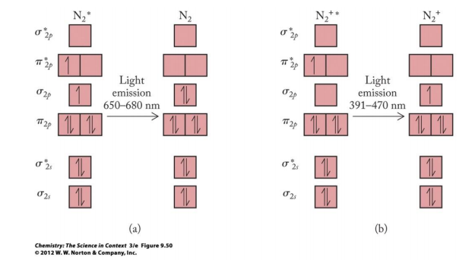
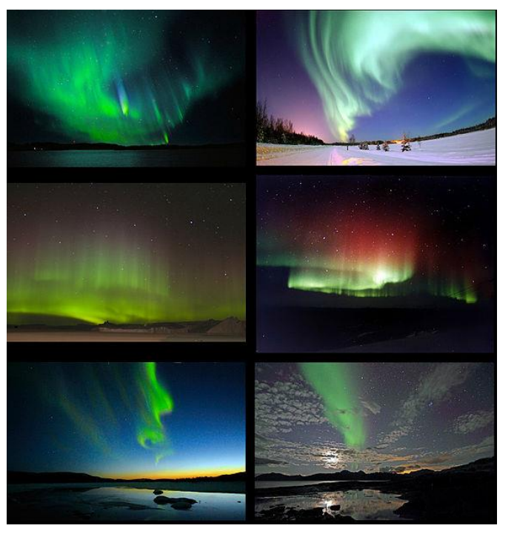
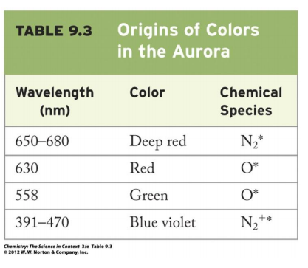
BẮC CỰC QUANG
(Aurora Borealis)
Sự va chạm giữa các nguyên tử, phân tử, ion với các electron, hạt dương điện trong gió mặt trời sẽ tạo ra các trạng thái kích thích.

Slide 36
NĂNG LƯỢNG ION HÓA H₂ & H⁻₂
E
0 -
AO MO AO
H H₂ H
-
-
↑
1s
-13,6 eV -
↓
1s
1s
↑↓
Năng lượng
1s
I₁(H₂) > I₁(H)
E(σ_{1s}) < E(1s) → - E(σ_{1s}) > -E(1s)
E(σ*_{1s}) > E(1s) → - E(σ*_{1s}) < -E(1s)
I₁(H₂⁻) < I₁(H)

Slide 37
SO SÁNH NĂNG LƯỢNG ION HÓA GIỮA PHÂN TỬ VÀ CÁC NGUYÊN TỬ TẠO THÀNH NÓ
Khi phân tử bị ion hóa thì electron bị bứt ra khỏi phân tử trước tiên là electron thuộc MO có năng lượng cao nhất.
Nếu MO năng lượng cao nhất có electron là MO_{lk} thì I₁(phân tử) > I₁(nguyên tử).
Nếu MO năng lượng cao nhất có electron là MO_{plk} thì I₁(phân tử) < I₁(nguyên tử).

Slide 38
N₂: có 10 e hóa trị
o₂: có 12 e hóa trị
σ_{2px}*
σ_{2px}*
π_{2py}* = π_{2pz}*
↑
↑
π_{2py}* = π_{2pz}*
σ_{2px}
↑
↑
↑
↓
π_{2py} = π_{2pz}
↓
↓
↑
↓
↑
π_{2py} = π_{2pz}
↓
σ_{2px}
↑
↓
σ_{2s}*
↑
↓
σ_{2s}*
↓
↑
σ_{2s}
↑
↓
↓
σ_{2s}
↑
I₁(N₂) > I₁(N)
I₁(O₂) < I₁(O)

Slide 39
CO: có 10 e hóa trị
σ_{2px}*
π_{2py}* = π_{2pz}*
σ_{2px}
↑
↓
I₁(CO) > I₁(C)
I₁(CO) > I₁(O)
↑
↓
↑
π_{2py} = π_{2pz}
↓
σ_{2s}*
↑
↓
σ_{2s}
↑
↓

Slide 40
LIÊN KẾT KIM LỌAI
CÁC TÍNH CHẤT CỦA KIM LOẠI
  Không trong suốt.
  Có ánh kim.
  Dẫn nhiệt, dẫn điện tốt.
  Dẻo …

Slide 41
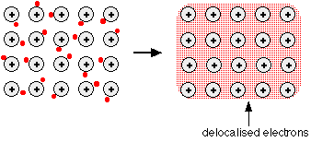
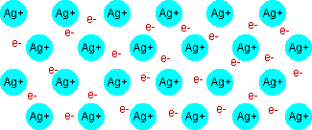
CẤU TẠO KIM LOẠI & LIÊN KẾT KIM LOẠI
  Những ion dương ở nút mạng tinh thể.
  Các electron hóa trị chuyển động tự do trong toàn bộ tinh thể KL → khí electron →lk kim loại.
  Liên kết kim loại là liên kết không định chỗ.
  E_{lk} ∼ mật độ e hóa trị ( R↓, số e hóa trị↑ → E_{lk}↑)

Slide 42
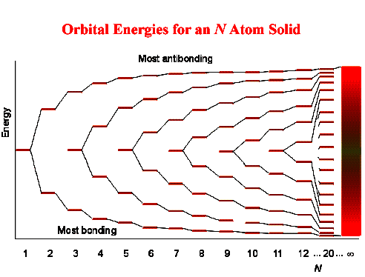
THUYẾT MIỀN NĂNG LƯỢNG VỀ LK KIM LOẠI
NĂNG LƯỢNG CÁC MO TỪ N NGUYÊN TỬ CHẤT RẮN
MIỀN 3S
E
σ*_{3s}
MIỀN DẪN
3s
↑↓
↑↓
MIỀN HÓA TRỊ
↑↓
σ_{3s}
↑↓
↑↓
↑↓
e hóa trị
Số nguyên tử N
3s ± 3s → 2 MO σ
3s ± 3s ± ...3s → N MO σ
2 nguyên tử Na
N nguyên tử Na

Slide 43
MIỀN HÓA TRỊ - HOMO
là miền chứa electron hóa trị.
MIỀN DẪN – LUMO
là miền nằm trên miền hóa trị.
MIỀN CẤM
là khoảng cách giữa hai miền trên nếu có.

Slide 44
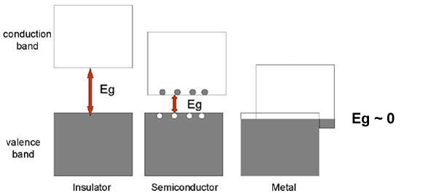
Áp dụng thuyết miền năng lượng
để giải thích tính dẫn điện của chất rắn
Chất cách điện
ΔE > 3 eV
Chất bán dẫn
0,1< ΔE <3 eV
Kim lọai
có miền hóa trị và miền dẫn che phủ hay tiếp xúc nhau

